Slide 1
Размах вариации
Среднее линейное отклонение
Генеральная дисперсия
Выборочная дисперсия
Исправленная выборочная дисперсия

Slide 2
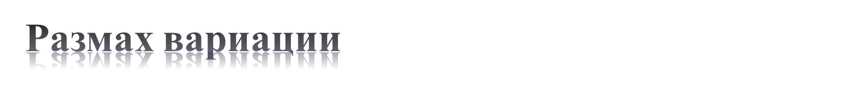
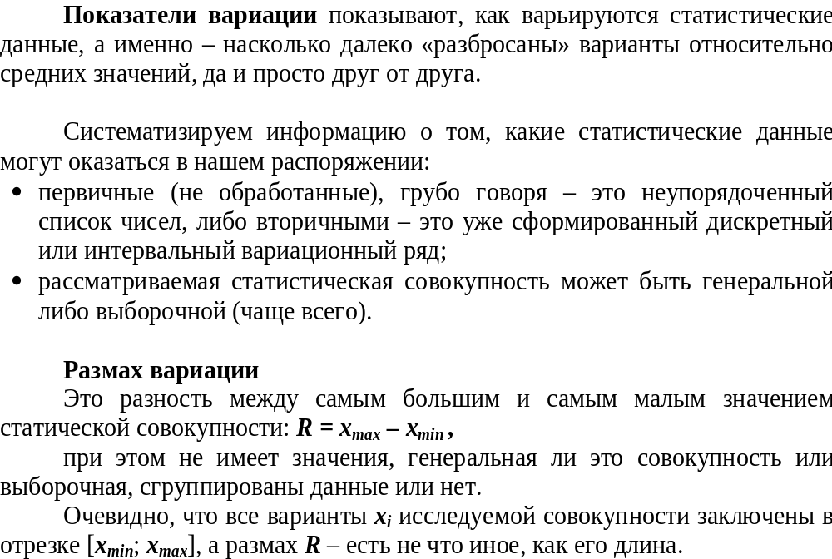

Slide 3
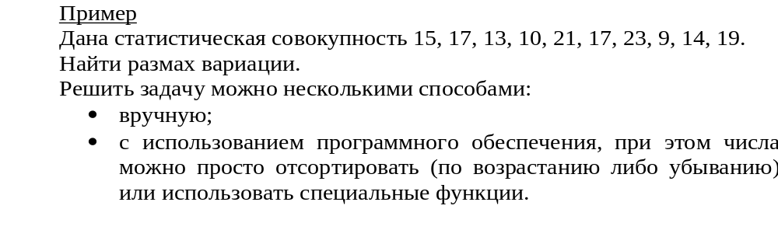
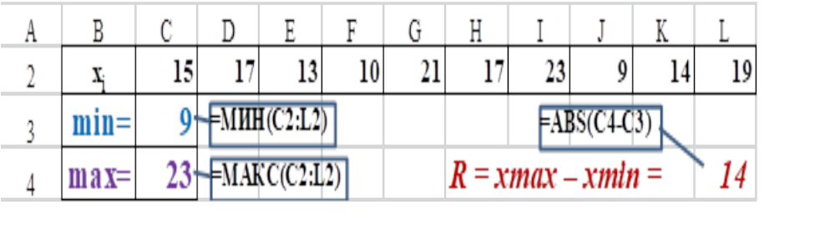

Slide 4
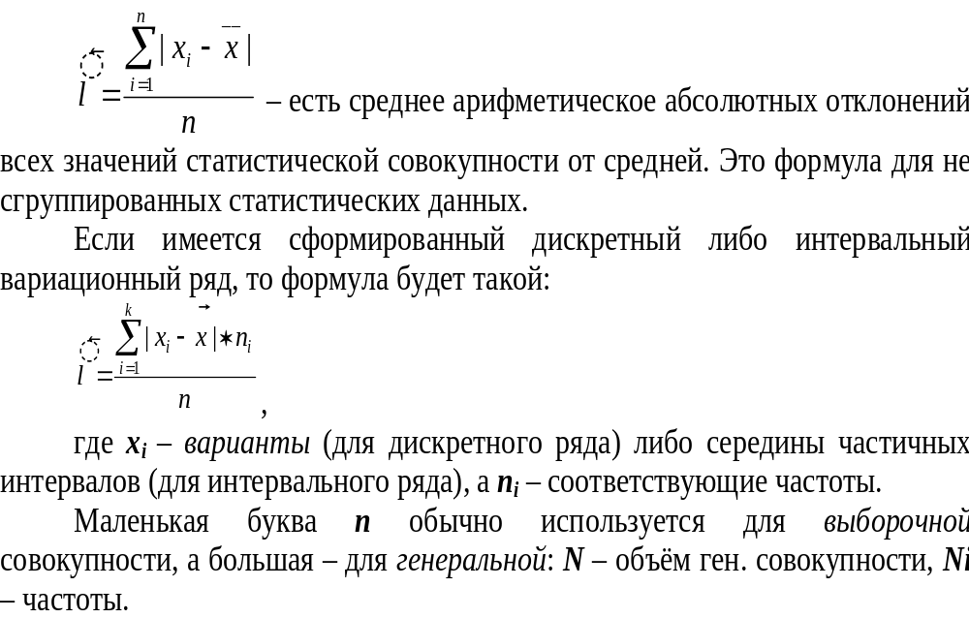

Slide 5
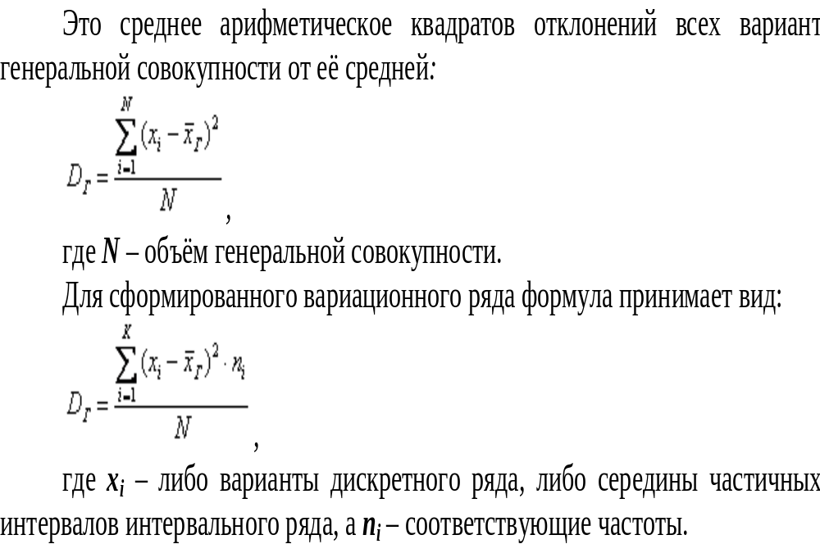

Slide 6

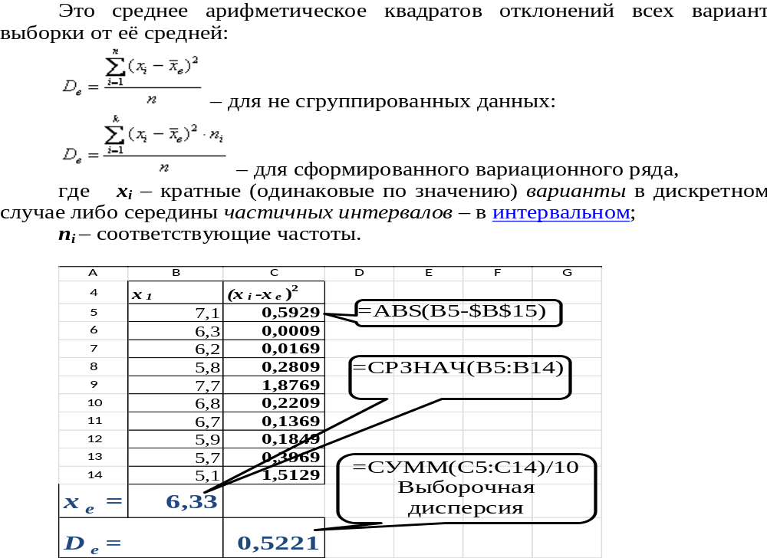

Slide 7
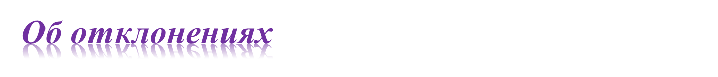
При проведении серии каких-то испытаний (измерений) выборочные значения без какой-либо закономерности (в общем случае) будут варьироваться вокруг истинного значения показателя (роль генеральной средней может играть некий теоретический эталон). Это свойство (отсутствие закономерности) называется несмещённостью оценки генеральной средней, но справедливо оно, не для всех показателей.
Теперь об отклонениях. Всё просто: у кого эти показатели ниже, тот качественнее проводит опыты (плавнее выполняет действия, точнее снимает показания с приборов, засекает время и т.п.).
В идеале эти отклонения равны нулю, но это только в идеале – сам эмпиризм ситуации порождает генеральное линейное отклонение и генеральную дисперсию D_{Г}, которые обусловлены человеческим фактором, погрешностью приборов и так далее.

Slide 8
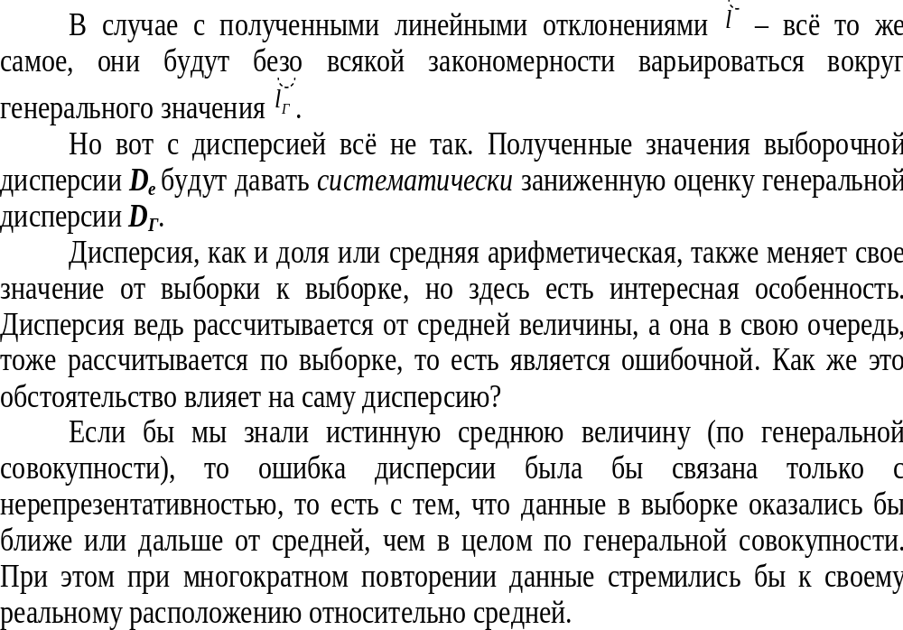

Slide 9
Выборочный показатель, который при многократном повторении выборки стремится к своему теоретическому значению, называется несмещенной оценкой.
Почему оценкой? Потому неизвестно реальное значение показателя (по генеральной совокупности), и с помощью выборочного наблюдения делается попытка его оценки.
Оценка показателя – его характеристика, рассчитанная по выборке.

Slide 10
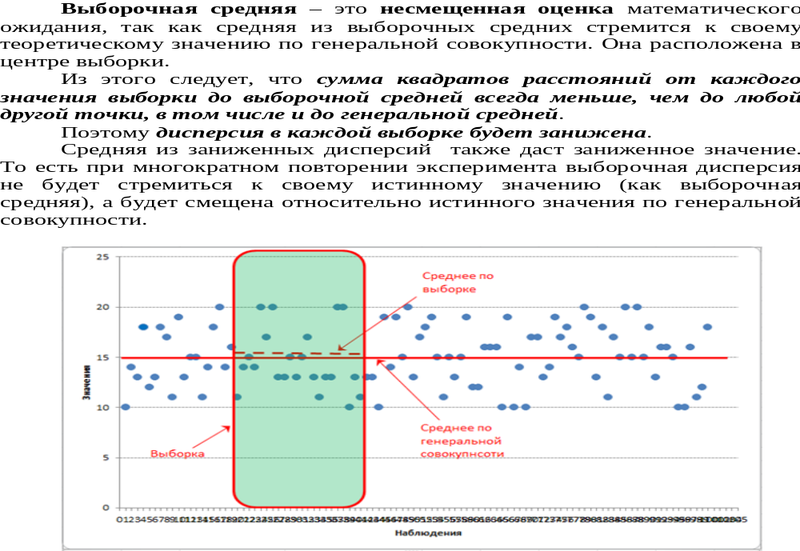

Slide 11

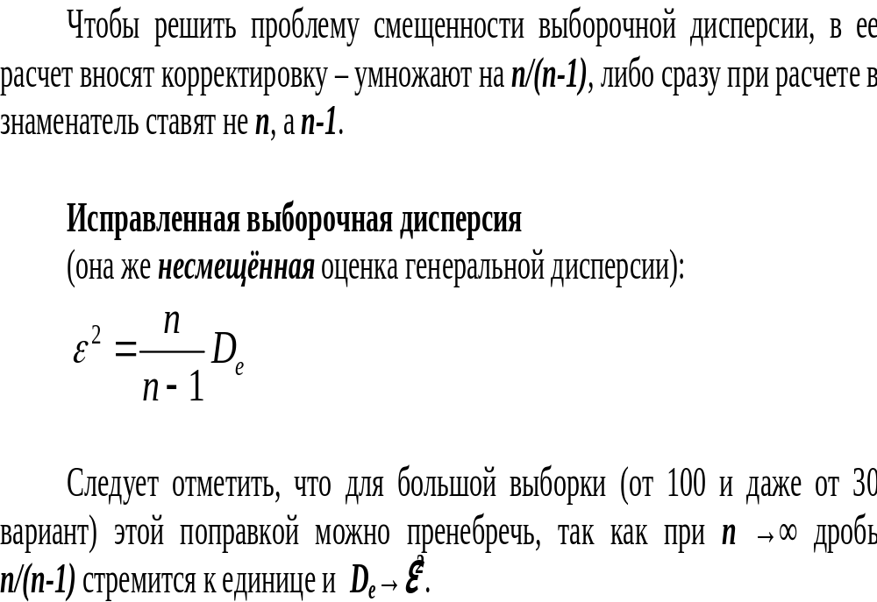

Slide 12

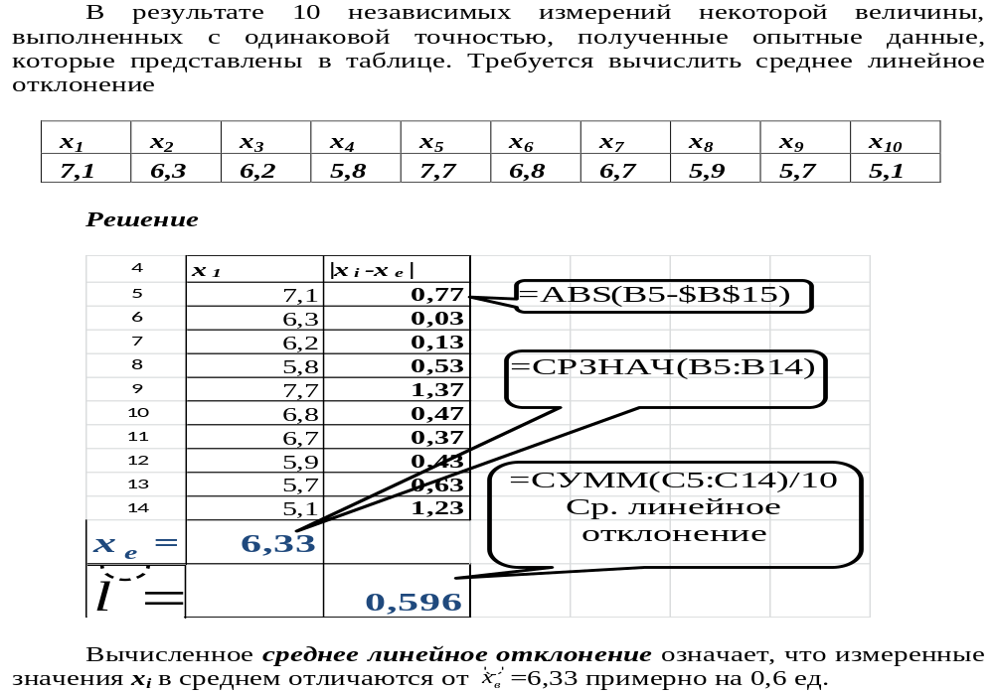

Slide 13
